Slide 1

24+
Сфер и отраслей бизнеса, экономики, государственного и квазигосударственного сектора
Расширенное
заседание Президиума
Посвященное Всемирному
дню электросвязи и
информационного общества
2000
Академиков, членов-корреспондентов, адъюнктов

Slide 2

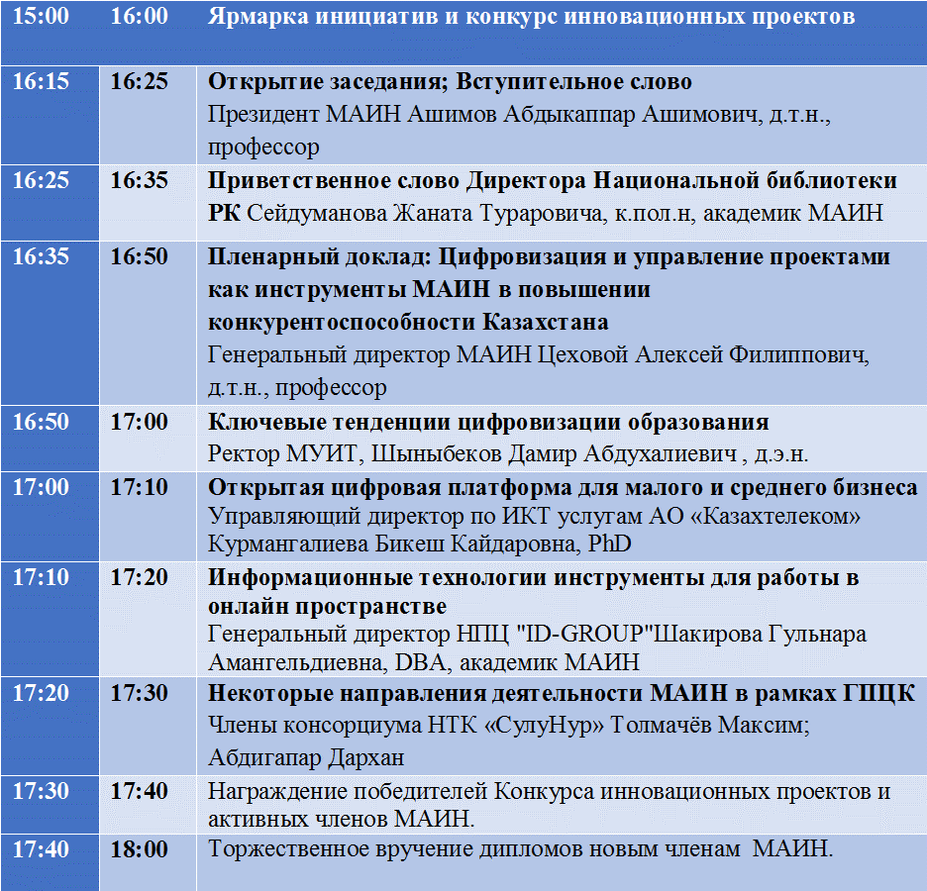
ПРОГРАММА
Расширенного
заседания Президиума МАИН
МАИН сегодня….
- Новые возможности для Вашего творчества и развития
Международный статус и признание
- Полезные контакты и информация
- Профессиональные услуги и консультации

